Slide 1
Atskaite par darbību Pierīgas tūrisma asociācijā
Laika periods: 1.12.2024.-30.12.2024.
Ādažu novads, 2024

Slide 2
Ievads
Atskaites ziņojuma pamats ir Ādažu novada domes 2023. gada 28. jūnija sēdes lēmuma Nr. 250
"Par pašvaldības pārstāvību biedrībās “Pierīgas tūrisma asociācija” un “Vidzemes Tūrisma asociācija”

Slide 3
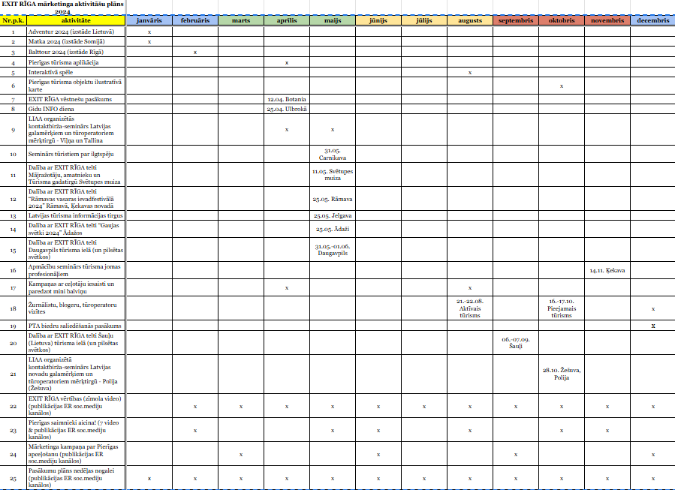
Laika periodā īstenotās aktivitātes

Slide 4
Dalība starptautiskās tūrisma izstādēs
18.-21. janvārī “Matka” Somijā
28. janvārī “Adventur” Lietuvā
IEGUVUMS:
Pierīgas tūrisma piedāvājuma popularizēšana, kontaktu un pieredzes iegūšana

Slide 5
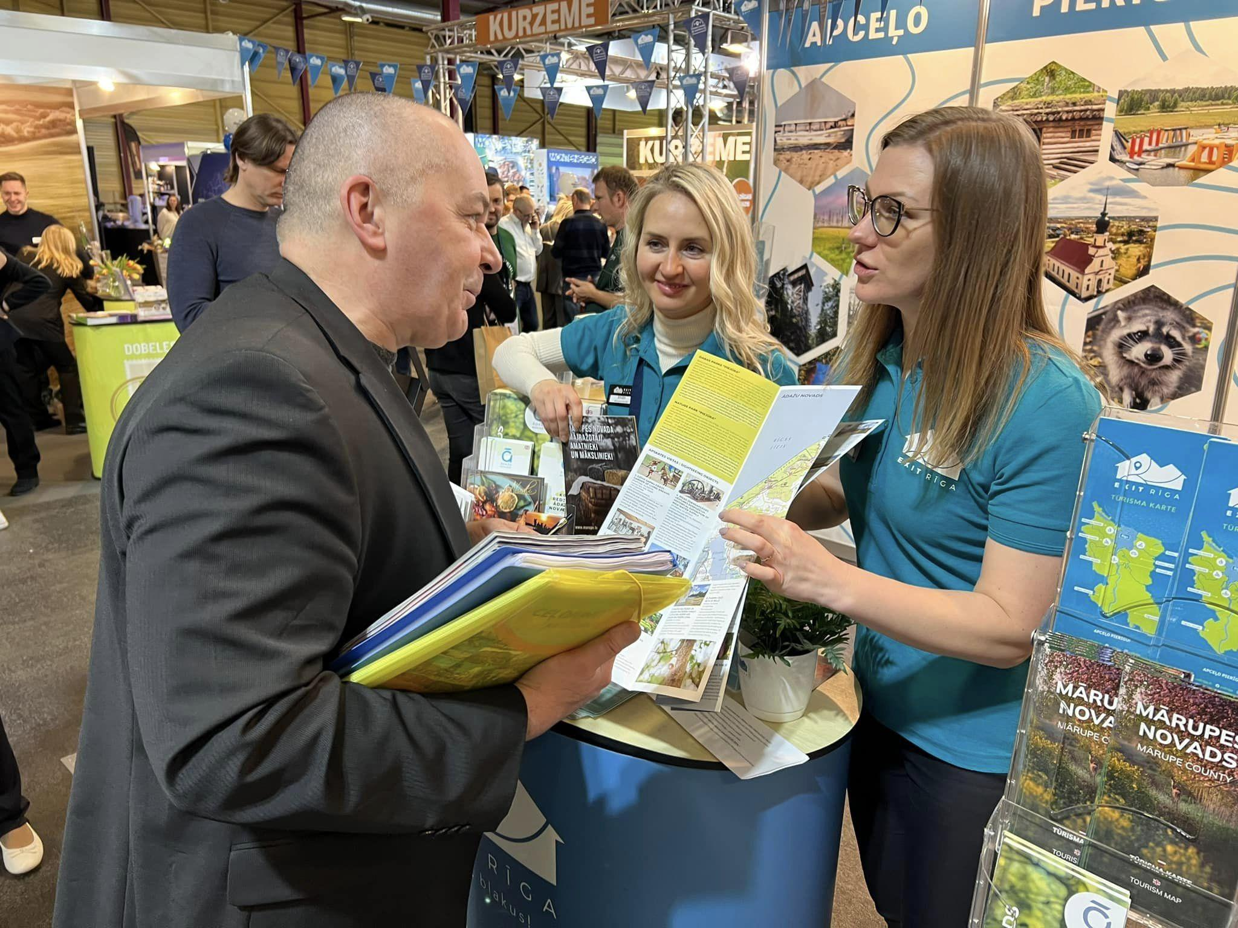
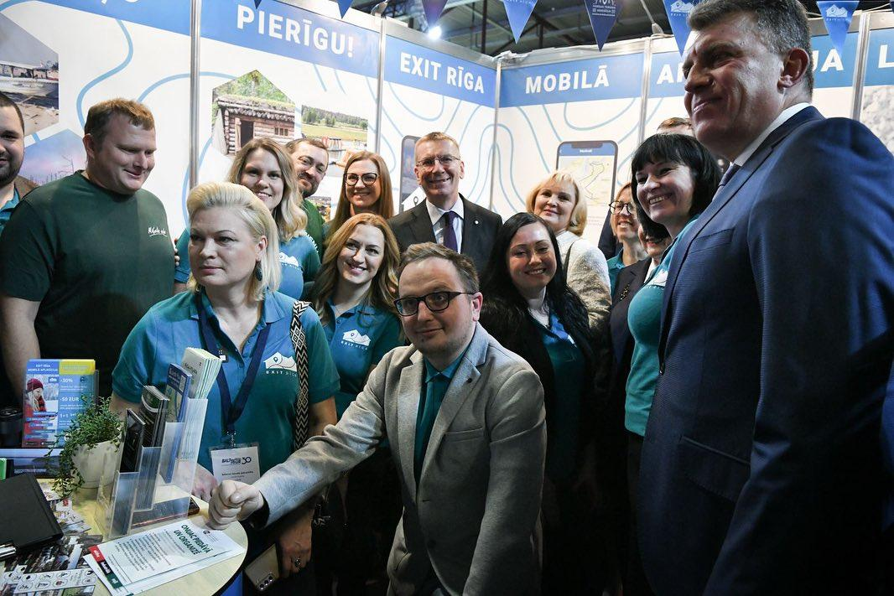
Balttour 2024
2.-4. februāris
Izstāde Gadatirgus Balttour Rīgā
IEGUVUMS:
satikām valsts prezidentu, iespēja reklamēt novada uzņēmēju piedāvājumu, informācijas apmaiņa

Slide 6
Pierīgas tūrisma aplikācijas atklāšana
No 5. aprīļa pieejama ikvienam!
Tajā vienuviet ir pieejama tūrisma informācija par vairāk kā 2000 objektiem Pierīgā – viss, lai Tavs atpūtas vai biznesa brauciens būtu vēl vieglāk saplānojams.😎
EXIT RĪGA aplikācijā uzzināsi jaunumus, atradīsi:
✔️apskates vietas;
✔️ēdināšanas vietas;
✔️dabas vērtības;
✔️naktsmītnes;
✔️aktīvās atpūtas iespējas;
✔️izzinošas ekskursijas;
✔️telpas pasākumiem
un citas noderīgas vietas.
Te ir pieejami arī dažādi maršruti un iespēja saglabāt noderīgus galamērķus savā izlasē.

Slide 7
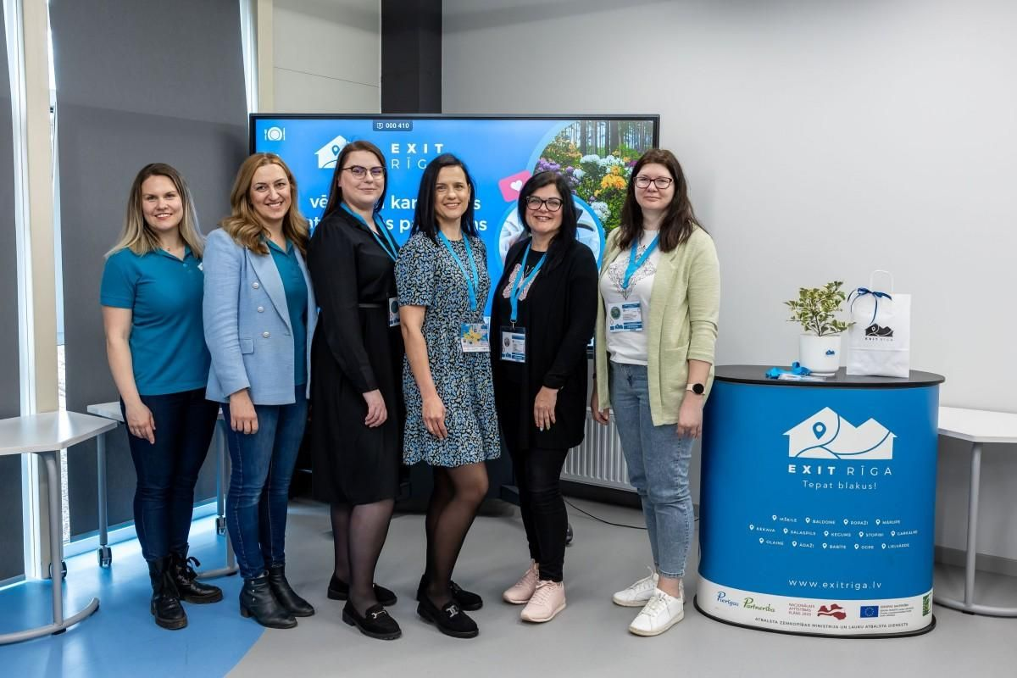
Vēstnešu kampaņas atklāšanas pasākums
12. aprīlī
Botānija, Salaspils
IEGUVUMS:
Publikācijas par Ādažu novada apskates vietām dažādās platformās. Apmeklētās vietas: Carnikavas novadpētniecības centrs, Padel Ādaži, VR Ādaži, Virtual Realm u.c.
Agrita Grīnberga (@agritagrin), Kristīne Gražule un Ričards Rihards Bringa (@viewfinder_lv), Kristīne Kuļešova (@kristine_kulesova), Elīna Vaičule Juršena (@elinavaicule), Diāna Nemme (@diana_latvia.adventures)

Slide 8
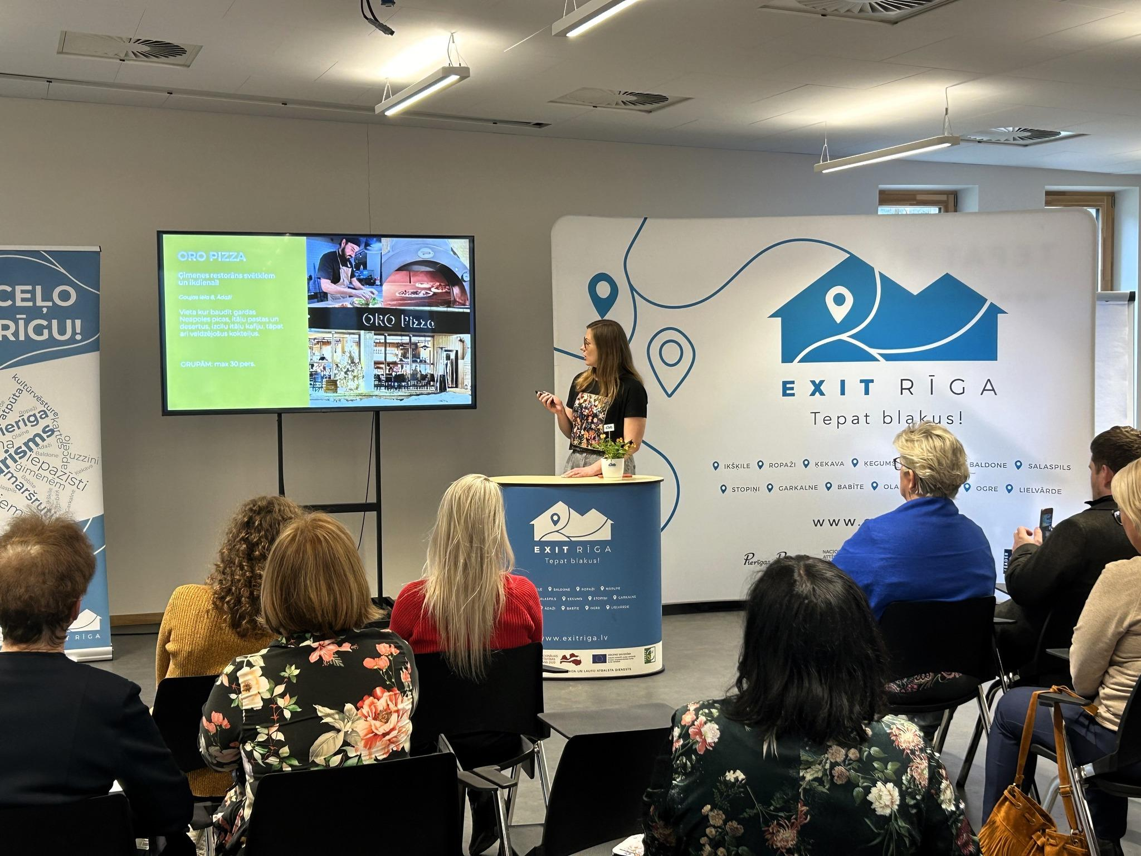
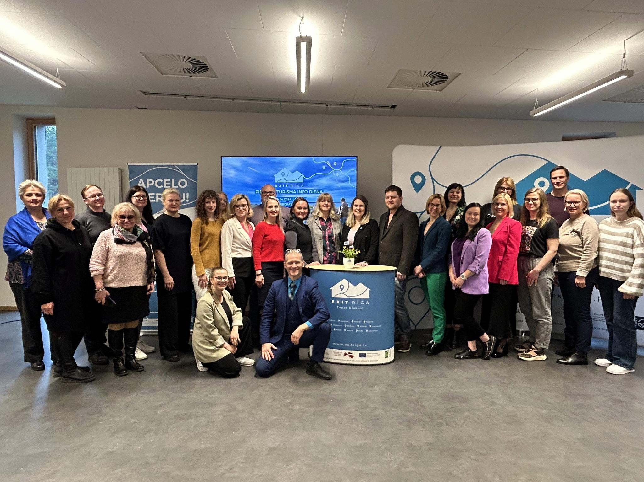
Tūrisma INFO diena
25. aprīlī
Kultūras centrā “Ulbrokas pērle”.
KONCEPTS: ikgadēja tikšanās ar pierīgas tūrisma speciālistiem
IEGUVUMS:
Informācijas apmaiņa
Iespēja satikt nozares kolēģus
jauno tūrisma uzņēmēju prezentācijas iespēja

Slide 9
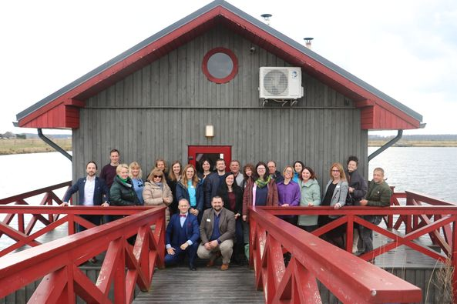
Ikgadējā biedru kopsapulce
26. marts
Mārupes novadā, “Viesītes”
KONCEPTS:
Valdes, pārstāvji kopā ar biedriem atskatījās uz iepriekšējā gadā paveikto;
Tika teikts paldies PTA iepriekšējai padomei un ievēlēta jaunā;
Apstiprināts asociācijas 2023. gada finanšu pārskats;
Ekskursija gida pavadībā pa Medama purva taku.
IEGUVUMS:
Tīklošanās, jaunu biedru uzņemšana, sadarbības stiprināšana

Slide 10
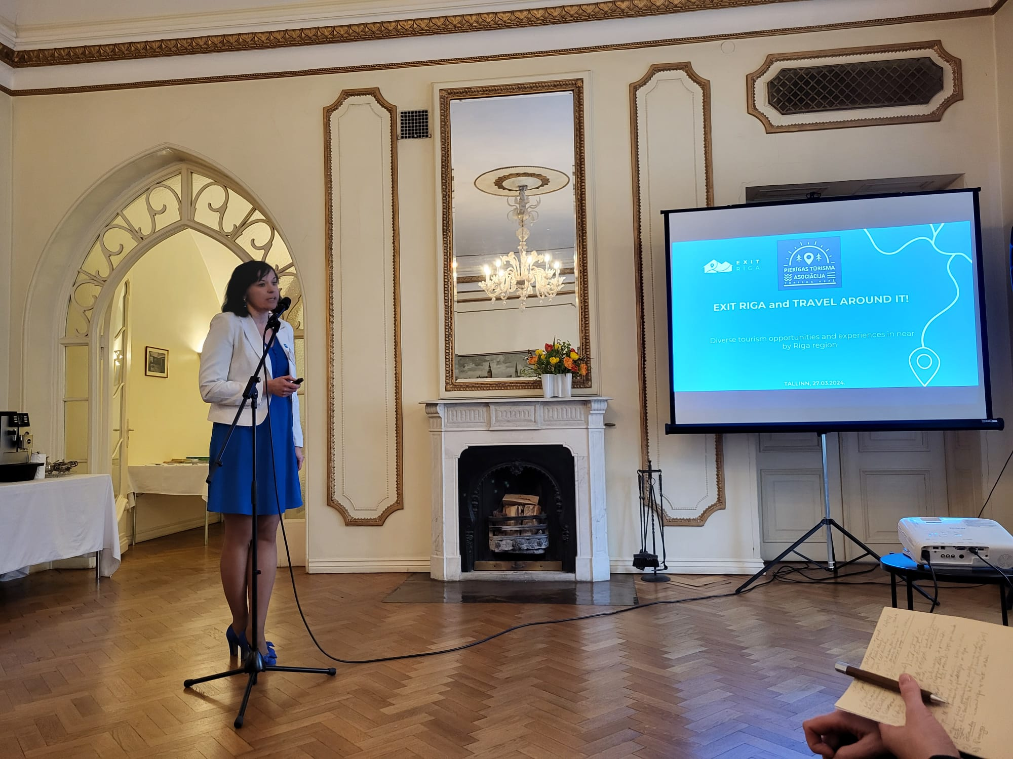
Apmācību seminārs
Divi darba semināri Baltijas valstīs (Viļņā 20.03. un 27.03. Tallinā)
IEGUVUMS:
popularizēts Pierīgas tūrisma piedāvājums vietējās valsts tūrisma aģentūrām un operatoriem, kā arī preses pārstāvjiem.
Pierīgas tūrisma aktualitātes devās prezentēt padomes locekle, gide un tulkotāja Kristīne Sprula un Pierīgas tūrisma asociācijas valdes priekšsēdētāja un Jana Drēziņa.

Slide 11
Seminārpārgājiens “Dabā- viegliem soļiem”
31. maijā Carnikavā
KONCEPTS: Carnikavas novadpētniecības centrā un tiešsaistē EXIT RĪGA Facebook lapā notika izzinošs seminārs, kam sekoja pārgājiens pa Dabas parku “Piejūra”.
IEGUVUMS: vietas atpazistamības veicināšana, izzinošas lekcijas ar vērtīgu saturu par jūras procesiem

Slide 12
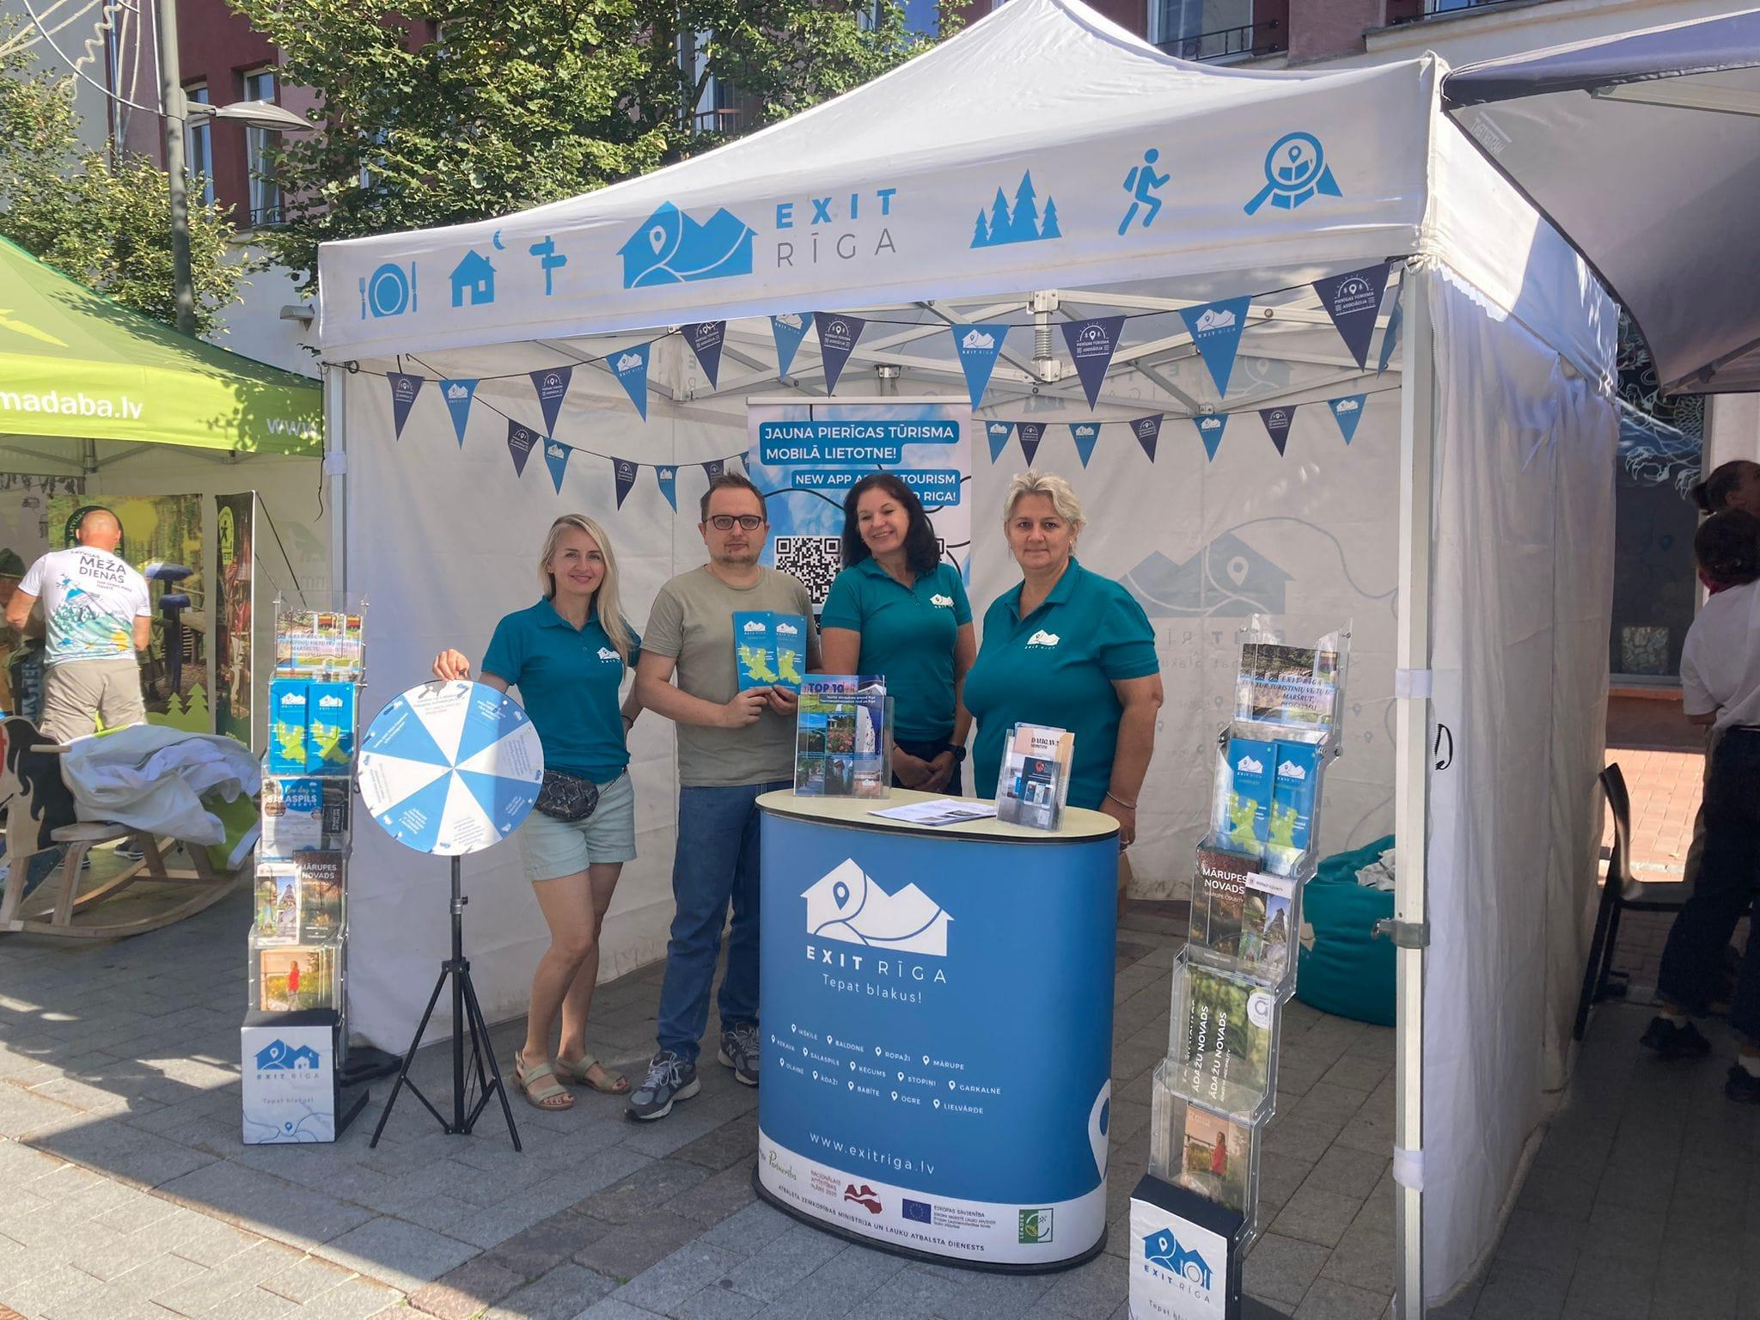
Dalība festivālos un pilsētas svētkos 2024
Gaujas svētki Ādažos
Daugavpils pilsētas svētkos
Svētupes muižā
Rāmavas IEVADFESTIVĀLĀ
Jelgavā- Latvijas tūrisma informācijas tirgus
Šauļu pilsētas svētku tūrisma ielā “Šauļu dienas 787”

Slide 13
Seminārs
14. novembrī
Ķekavā
KONCEPTS: LEADER projekta ietvaros EXIT RĪGA tik tiko izstrādājusi jaunu iekļaujošu tūrisma maršrutu un organizējusi divu dienu vizīti pārstāvjiem no dažādām NVO, kas darbojas cilvēku ar dažādām vajadzībām.
Galvenā tēma- kā ieviest pieejamības un universālā dizaina risinājumus savā tūrisma objektā, kā veidot pieejamus tūrisma pakalpojumus pēc iespējas plašākai sabiedrības daļai.
IEGUVUMS: izzinošas lekcijas ar vērtīgu saturu par pieejamību no dažādiem aspektiem.

Slide 14
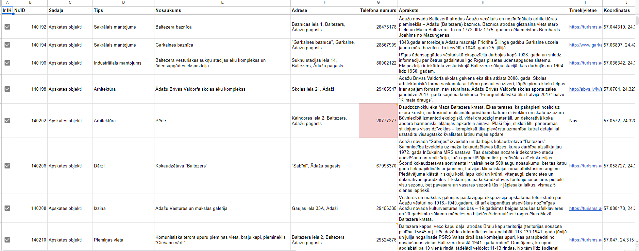
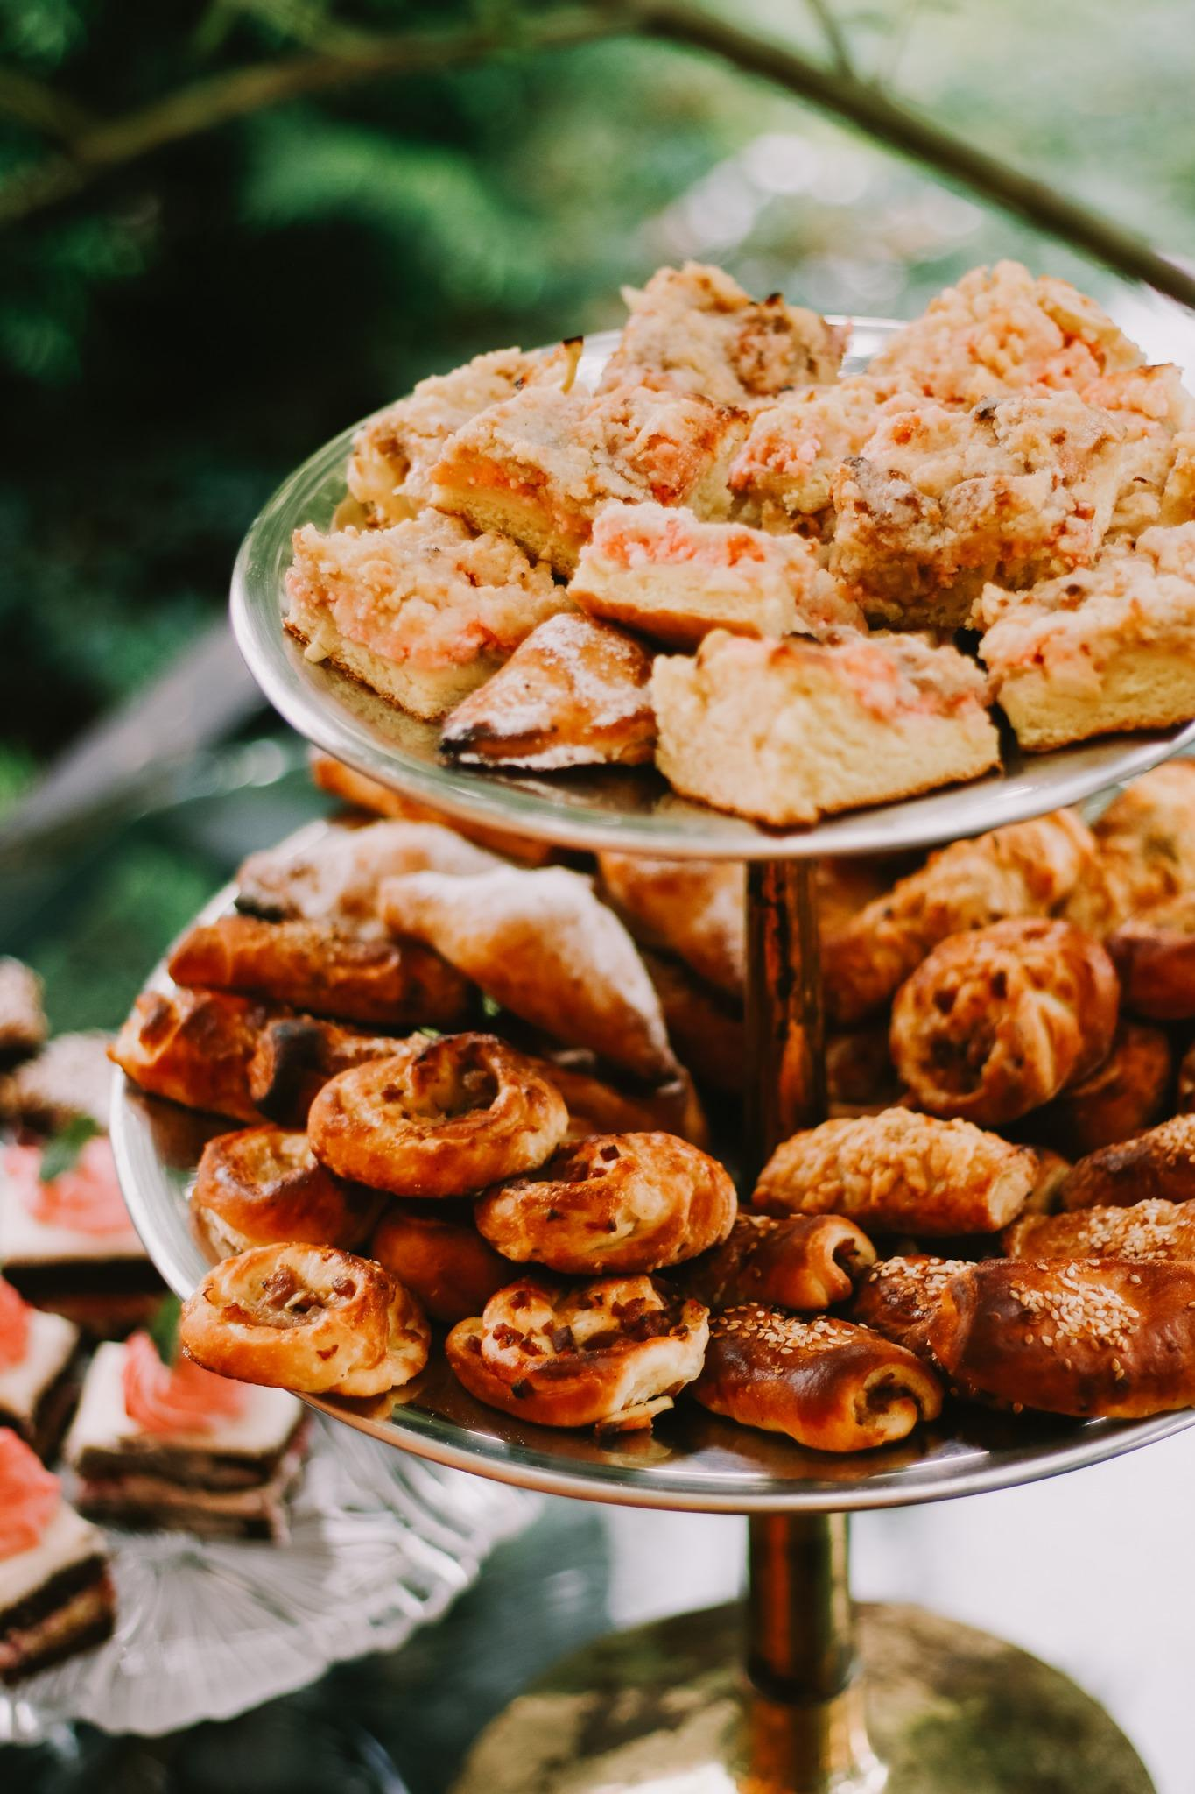
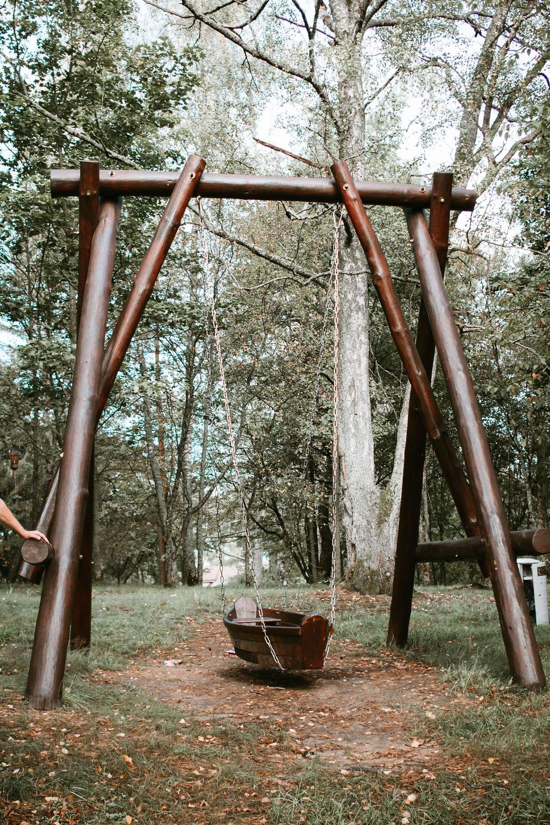
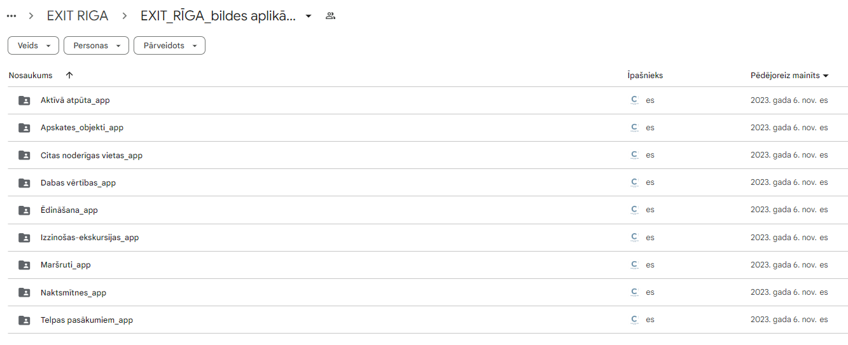
Mobilās aplikācijas izstrāde (procesā)
Apkopota, iesniegta aktuālā informācija, izveidoti jauni un apkopoti esošie foto attēli, kas nepieciešami aplikāciajai.
Foto: Laura Lazdāne 2023

Slide 15
SIA "Jāņa sēta" uzturētā interaktīvā karte
https://exitriga.lv/karte

Slide 16
Digitālā komunikācija (sociālie tīkli, mājaslapa)
Koncepts: sociālo tīklu uzturēšana (regulārs oriģinālais satursapkopojoši ieraksti, pasākumu pārpublicēšana
IEGUVUMS:
plašāka auditorija, kvalitatīva tūrisma apskates vietu atspoguļošana, tēla veidošana.

Slide 17
Ieceres nākotnē
1 | Vizīte pie ārvalstu partneriem (varbūt: Igaunijas pie-Tallinas tūrisma organizācija, Tourest (igaunijas tūroperatori, dalība kontaktbiržā), uzņēmumu sadarbības tīkli ar veiksmīgu kopīgu tūrisma produktu realizēšanu) | I ceturksnis | Klāsteris
2 | Dalība starptautiskā izstādē Balttour 2025 (izstāde Rīgā) | februāris
3 | Seminārs/klāstera sanāksme | novembris
4 | Pieredzes apmaiņas pasākums Latvijā/ārvalstīs (varbūt kāda no Skandināvijas valstīm?) | I ceturksnis/IV ceturksnis
5 | Mārketinga kampaņas (drukātie materiāli lietuviešu, igauņu valodā, ko izplatīt tirdziņos / uzsākta īso video filmēšana platformas vajadzībām un foto bankas veidošana / vismaz viena reklāma "Airbaltic Outlook") | II ceturksnis
6 | EXIT RĪGA vēstnešu noslēguma pasākums (stāstu vakars) | marts | Leader
7 | Žurnālistu, blogeru, tūroperatoru vizīte (ilgtspējīgs tūrisms) | pavasaris
8 | Gidu INFO diena (tiešsaistē?) | aprīlis | PTA
9 | Dalība ar EXIT RĪGA telti Mājražotāju, amatnieku un Tūrisma gadatirgos (Šauļi, vietējie novadu svētku pasākumi?) | pavasaris, vasara, rudens
10 | Latvijas tūrisma informācijas tirgus (Dienvidkurzeme) | jūnija sākums
11 | Kopīgs pasākums ap/par Rīgas ielām novados (koncepts vēl top) | aprīlis-novembris
12 | Vēstnešu kampaņa, lai izceltu nesezonas iespējas Pierīgā | oktobris-februāris

Slide 18
Paldies par uzmanību!

